Slide 1


Anime Recommendation
System
Presented By:
Noah Solomon
Mohamed Abo Mokh
Emilia Zorin

Slide 2
תיאור הבעיה
בעידן הטכנולוגי יש המון מערכות המלצה לאנימה.
ההחלטה שלנו לעשות מערכת המלצה לאנימה גם כן נובעת מכך שכל חברי הצוות חובבים סדרות אנימה.
בנוסף, על פי דרישת הקורס לבניית מערכת המלצה החלטנו מהמערכת שלנו תהיה על נושא שאהוב על כל חברי הצוות.
המערכת שלנו, כפי שנתאר אותה בהמשך, משתמשת בשתי שיטות על מנת לתת המלצה למשתמש.
בשקופית הבאה נראה את כיצד להשתמש בה.

Slide 3
אופן הפעולה
מערכת המלצה אשר בהינתן קלט מציעה למשתמש הצעות מתאימות בהתאם לשאילתא שהזין.
המערכת עובדת באמצעות שיטות המלצה שונות שעל פיהן מציעה למשתמש את ההצעות המתאימות ביותר.
השיטה הראשונה 'מערכת מבוססת תוכן' והשנייה עובדת עם אלגוריתם למידת מכונה KNN.

Slide 4
אופן הפעולה
שיטת 'מבוסס תוכן' –
בהינתן שאילתא מהמשתמש המערכת מבצעת חישוב באמצעות
cosine similarity לפריטים שברשותה* ומחזירה למשתמש את הפריטים שהכי "דומים" לשאילתא שלו.
‘KNN' –
אנחנו לוקחים דירוגים של כל אנימה שניתנו על ידי כל המשתמשים ומחשבים באמצעות cosine similarity את ה'קירוב' של הפריטים לשאילתא של המשתמש על בסיס דירוג. לאחר מכן באמצעות KNN המערכת לוקחת את 10 הפריטים הכי דומים ומציעה אותם למשתמש.
*- את אוסף הז'אנרים הנתון לכל אנימה, אנו מפרקים לייצוג וקטורי בודד ולאחר מכן מבצעים הרכבה של כל הוקטורים ששייכים לאותו אנימה.

Slide 5
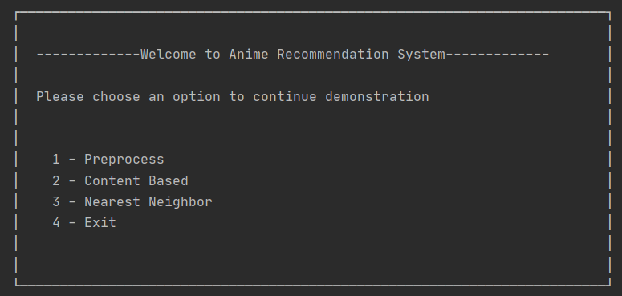
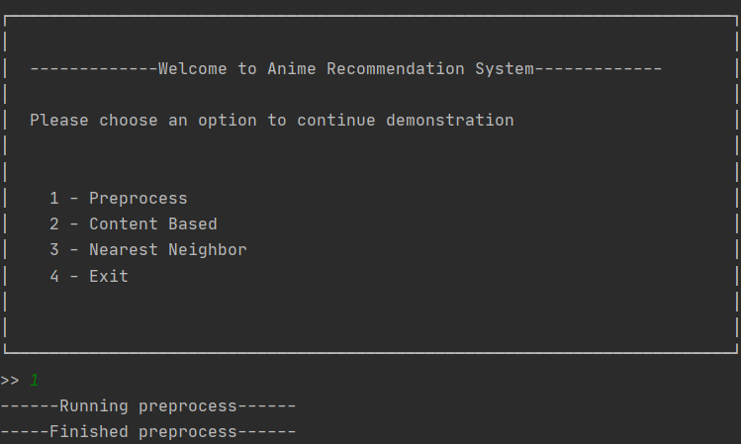
אופן הפעולה
למשתמש מוצג תפריט בוא הוא יכול לבחור אחת מבין 3 אפשרויות:
2016
2017
2018
219
הדאטה סטים שאנחנו משתמשים בהם הם של "דירוגים" שבו יש את כלל הדירוגים של כל משתמש לכל אנימה לפי id. ומאגר "אנימה" אשר מכיל פרטים על כל אנימה כגון הid, שם, ז'אנר, סוג, דירוג וכמות משתמשים בקהילה.
בבחירת אפשרות preprocess הפעולות הן:
[X] על בסיסי הנתונים שלנו, קבצי csv, מתבצע תהליך של "ניקוי" הדטא והשלמת מידע.

Slide 6
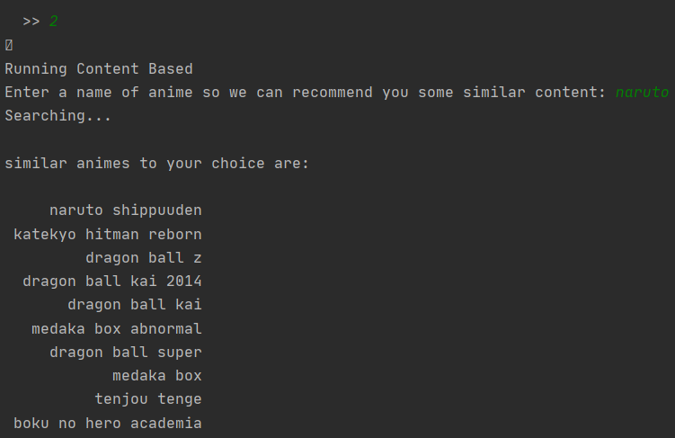
אופן הפעולה
בבחירת אפשרות Content Based הפעולות הן:
[X] המערכת מבקשת מהמשתמש להזין שם של אנימה כל מנת להציע לו אנימה דומה.
[X] אלגוריתם למציאת פריטים רלוונטים על פי השאילתא של המשתמש מופעל ומוחזרות תוצאות.
2016
2017
2018
219

Slide 7
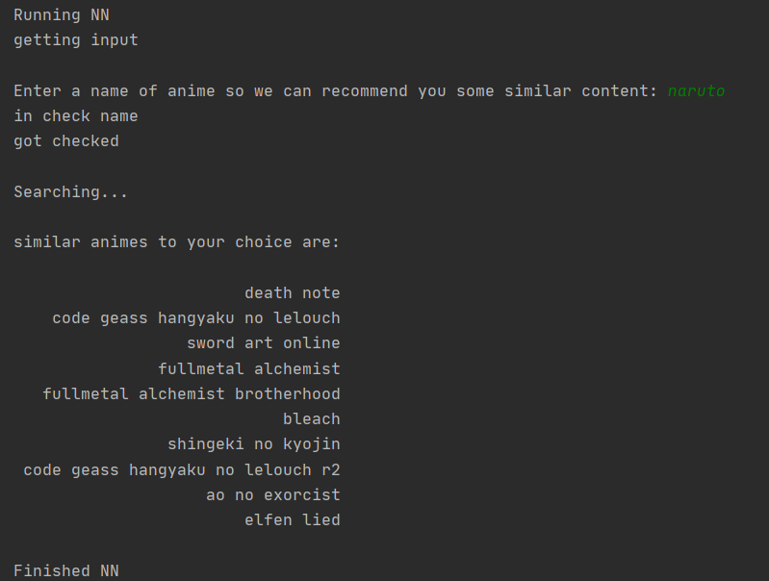
אופן הפעולה
בבחירת אפשרות Nearest Neighbor הפעולות הן:
[X] המערכת מבקשת מהמשתמש להזין שם של אנימה כל מנת להציע לו אנימה דומה.
[X] אלגוריתם למציאת פריטים רלוונטים על פי השאילתא של המשתמש מופעל ומוחזרות תוצאות.
2016
2017
2018
219

Slide 8
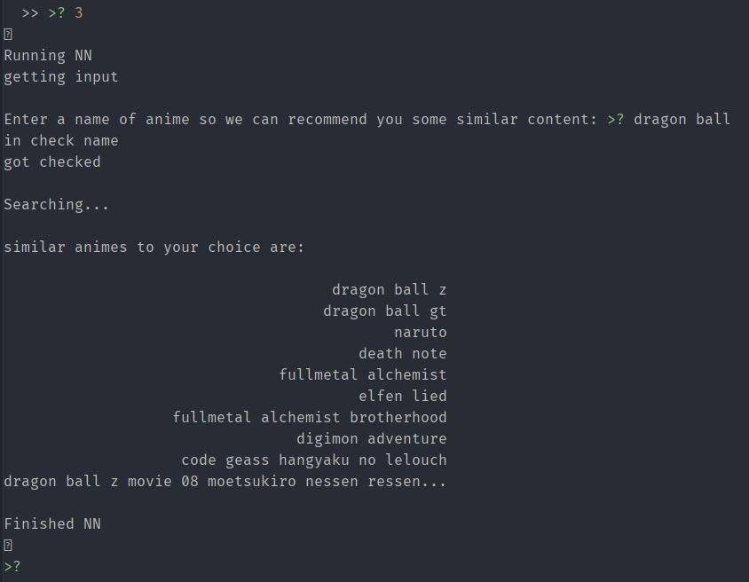
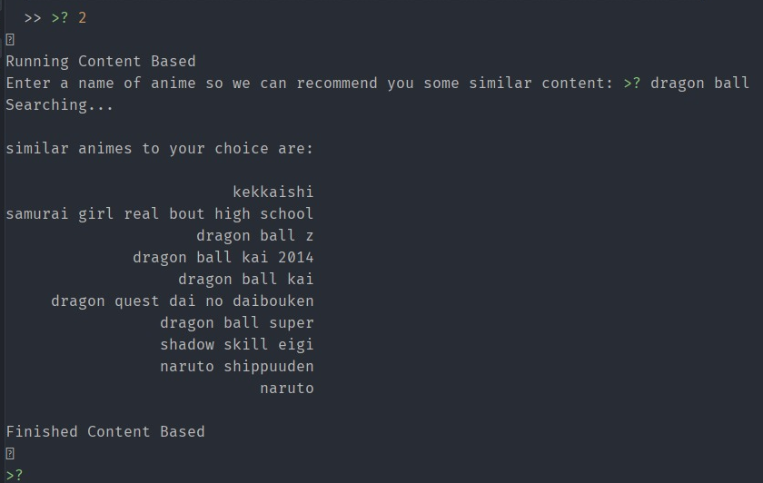
ניסויים ותוצאות
Infographic Style
כעת נציג את תוצאות המערכת שלנו עבור 2 השיטות:
קלט: dragon ball

Slide 9
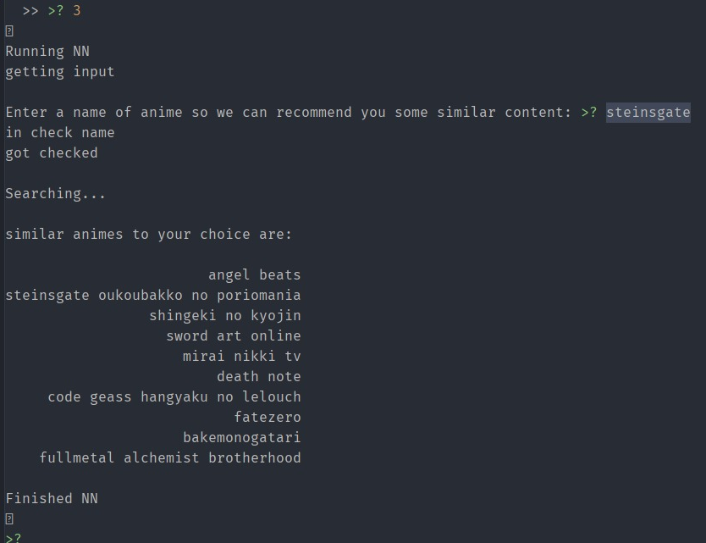
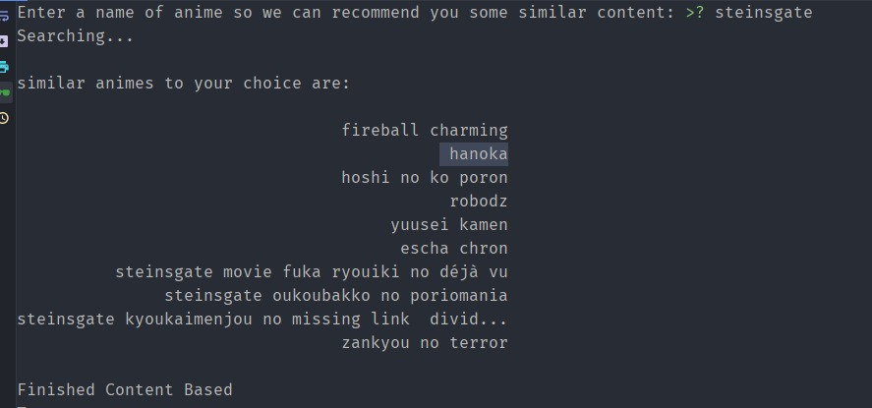
ניסויים ותוצאות
Infographic Style
קלט: steinsgate

Slide 10
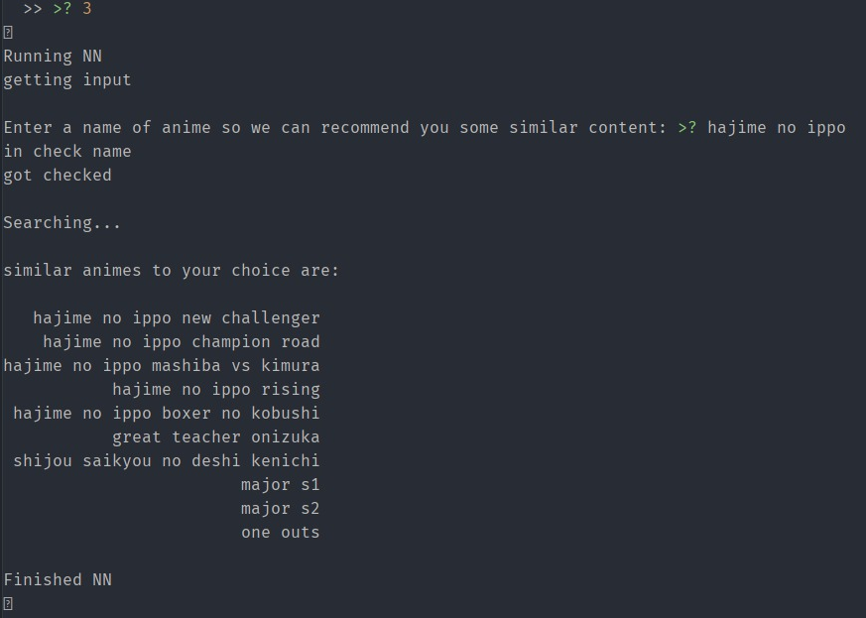
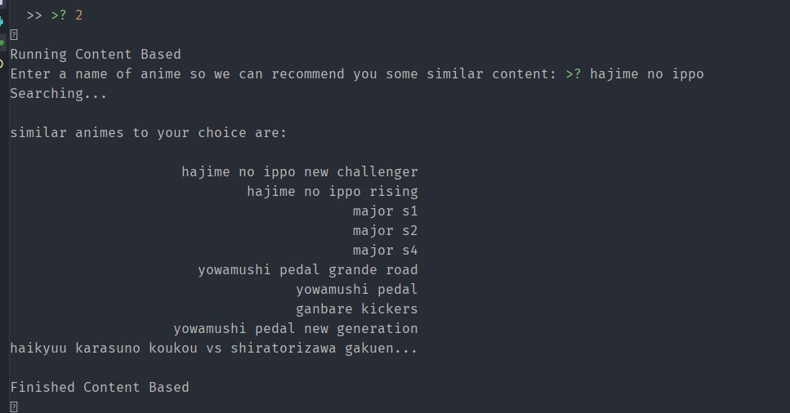
ניסויים ותוצאות
Infographic Style
קלט: hajime no ippo

Slide 11
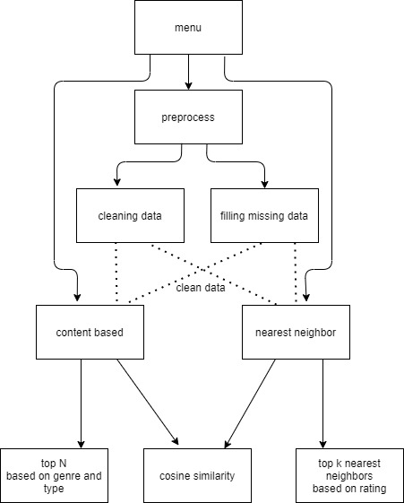
ארכיטקטורת המערכת

Slide 12



אתגרים
הבנה של דרישות המערכת בפועל וכיצד היא אמורה לעבוד.
ביצוע תהליכים על הדטא על מנת להגיע לתוצאות הרצויות.
בחירת שיטות עבודה למערכת.

Slide 13


סיכום
לסיכום, המערכת שלנו מציעה למשתמש אנימה לצפייה בשתי שיטות.
השיטה הראשונה היא מבוססת תוכן והשנייה מבוססת על סינון שיתופי בשימוש
מודל שכנים קרובים.
ניתן לראות כי יש שוני בין תוצאות השיטות וזה משום שאנו עובדים עם דרכי פעולה
שונות עבור כל שיטה.
ניתן היה לשפר את תוצאות המערכת על ידי מיזוג שני השיטות, כלומר בנייה של מערכת היברידית.

